Slide 1
物理 九年级上册 教科版
第一章 分子动理论与内能
2 内能和热量

Slide 2
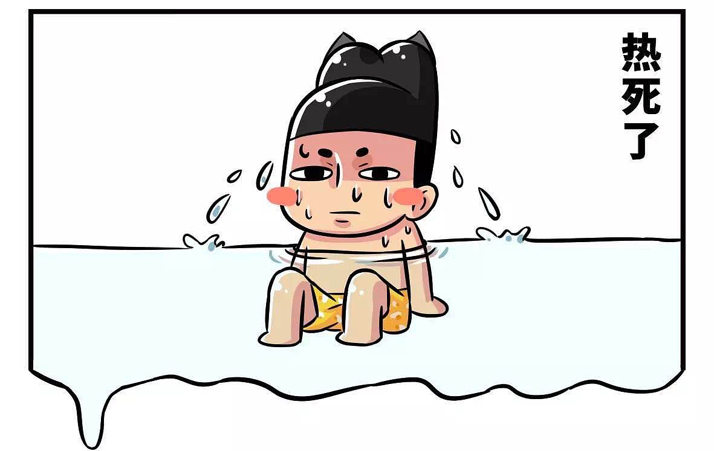
导入新课
“今天的天气好热啊！”
“热”是一种能量吗？它能做功吗？

Slide 3
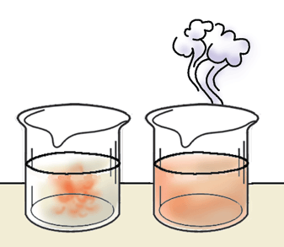
讲授新课
温度与热运动
实验探究：温度对扩散的影响
在一个玻璃瓶中装半杯凉水，另一个相同的玻璃瓶中
装等量的热水，用钢笔分别在凉水、热水中同时滴入
一滴蓝墨水。比较两玻璃瓶中蓝墨水的扩散现象。(如
图所示)

Slide 4
实验现象：墨水在热水中扩散比在冷水中的扩散的速度更快。
结论：扩散的快慢跟温度有关,温度越高,分子运动越剧烈。

Slide 5
一切物质的分子都在不停地做无规则的运动。
温度越高，无规则运动越剧烈。
由于分子的运动跟温度有关，所以这种无规则运动叫做分子的热运动。

Slide 6
讲授新课
物体的内能
运动的足球具有动能，
运动着的分子也具有动能。
弹簧被拉长各部分相互吸引具有势能，而相互吸引的分子，也具有势能。

Slide 7
物体内所有分子的动能和分子间相互作用的势能的总和，叫做物体的内能。
同一物体，温度越高，内能越多。
同种物质，相同温度，质量越大，内能越大。
物体的密度、温度、质量、体积和状态均不同，是无法比较内能大小。

Slide 8
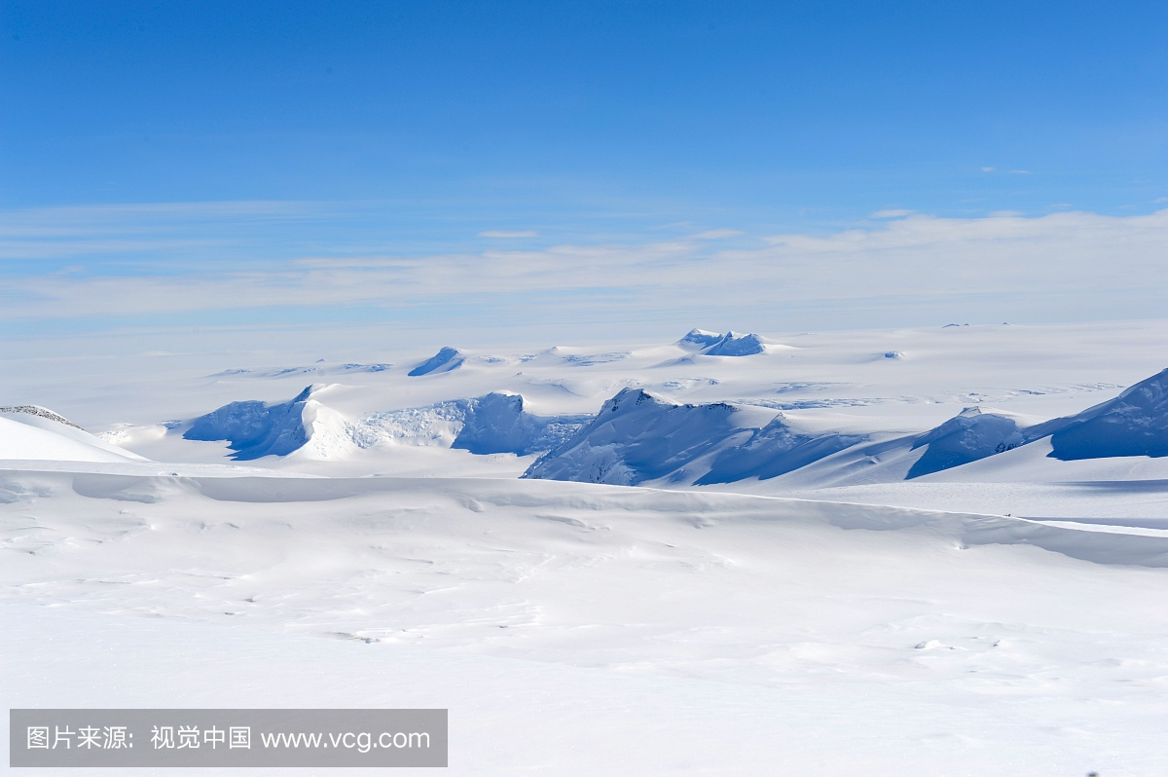
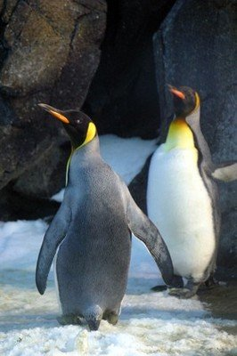
讨论交流：南极冰山有内能吗？
不会，物体都是由分子构成的，冰山的分子也在做热运动，所以冰山也具有内能
我们这里年平均气温是-25℃，这里的冰山肯定没有内能了
一切物体在任何情况下都有内能。

Slide 9
讲授新课
改变内能的方式
你怎样让一段50 cm的铁丝温度升高呢？
1．用火焰加热 2. 太阳晒
3. 用手搓 4. 用手焐
5. 在地上摩擦 6. 用锤子不断敲击
7. 反复弯折 8. ……
将这些方法分两类，说说你分类的原则是什么？

Slide 10
1．用火烧
用温度更高的物体使铁丝温度升高
热传递
2．太阳晒
4．用手焐
使铁丝温度升高
3．用手搓
温度升高的过程，往往伴随着运动
5．在地上摩擦
做功
6．用锤敲
7．反复弯折

Slide 11
温度不同的物体互相接触，低温物体温度升高，
高温物体温度降低，这个过程叫做热传递。
在热传递过程中，传递能量的多少叫做热量。

Slide 12
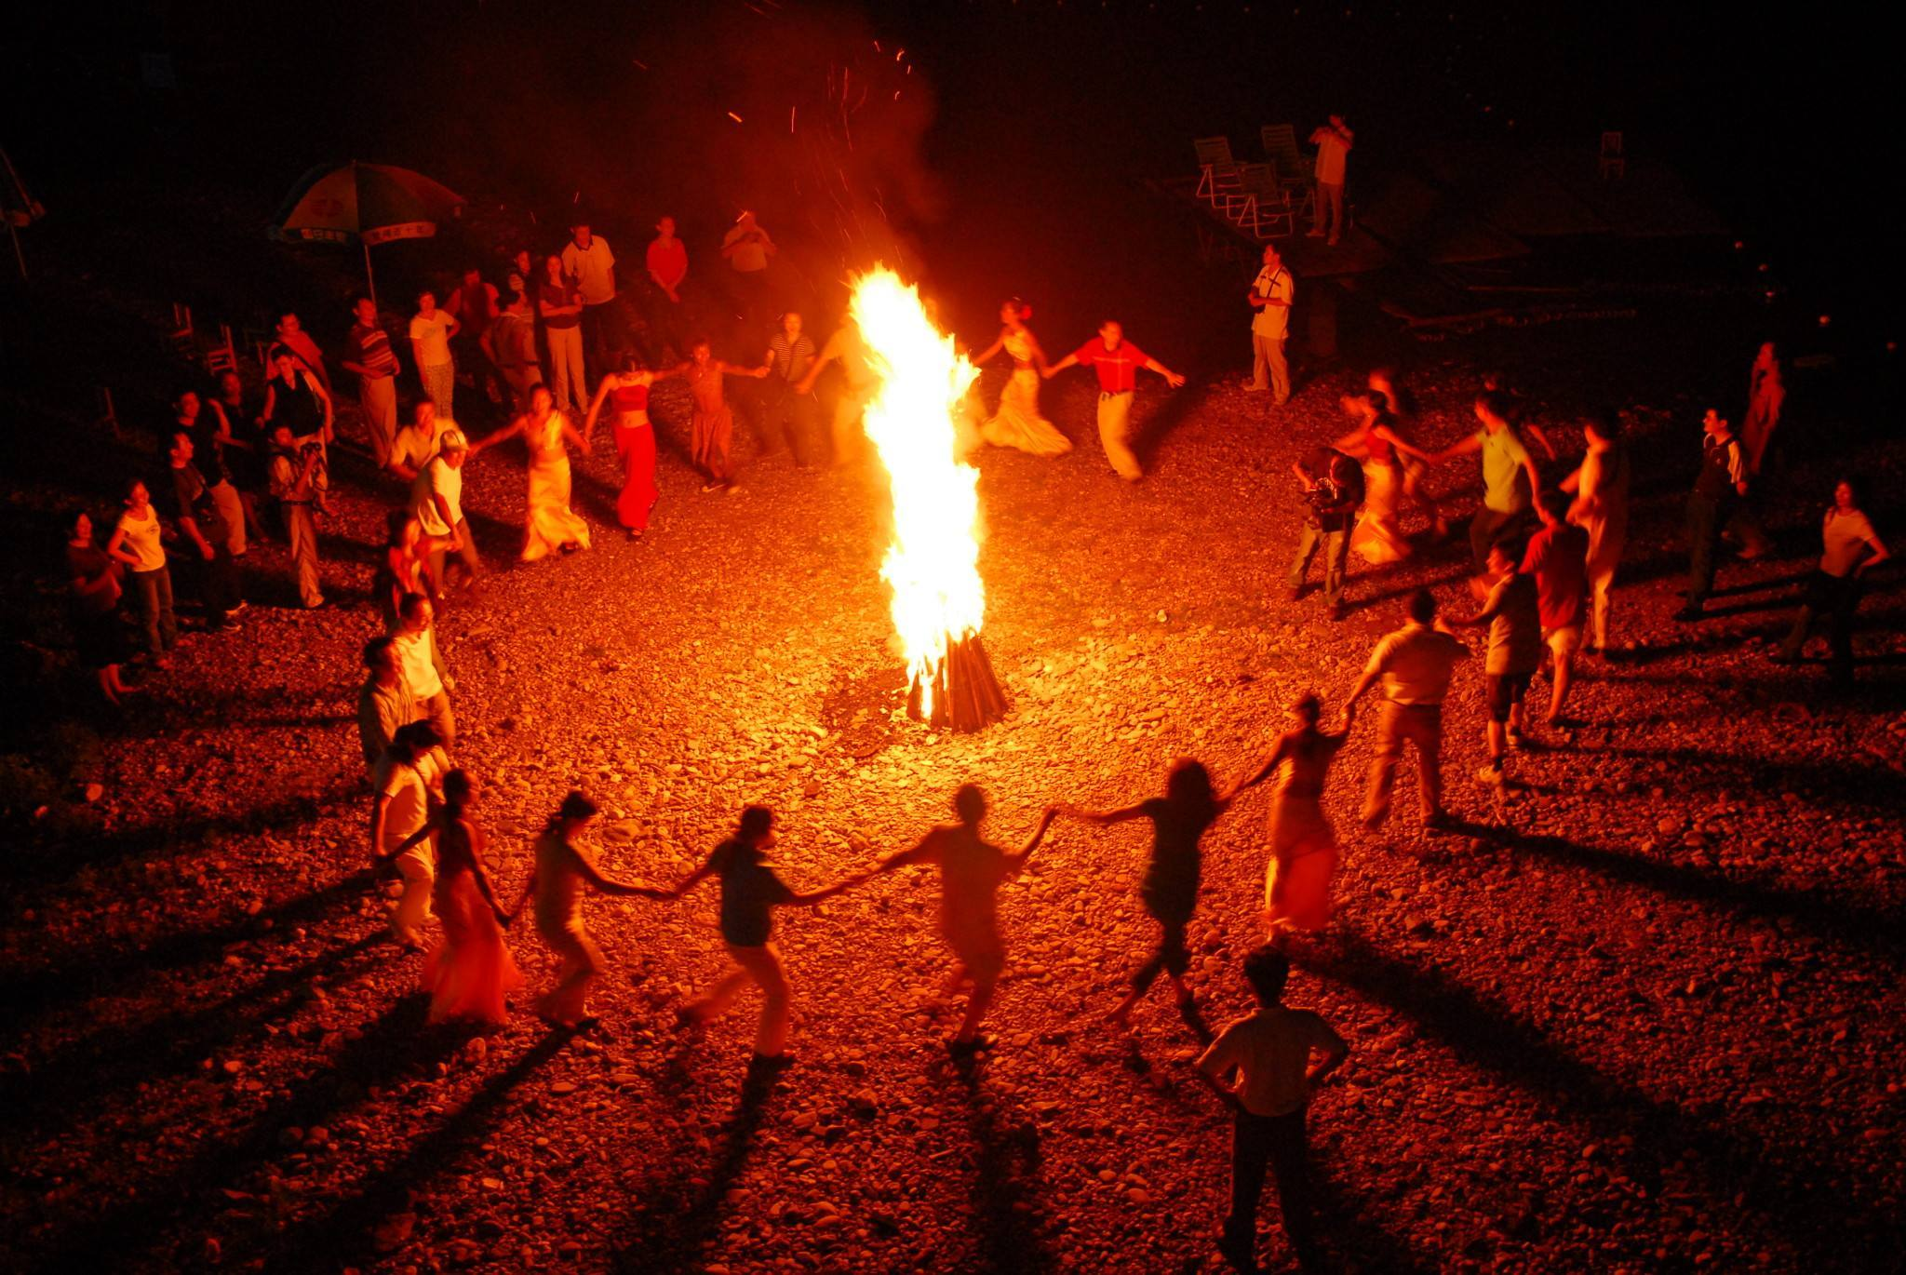

讲授新课
燃烧：放出热量
从微观上来看，篝火周围的空气分子热运动变得剧烈了。
这意味着空气内能增加了，这些能量是从哪里来的呢？
在篝火旁，我们为什么会感到温暖？

Slide 13
燃料燃烧的过程是化学能转化为内能的过程。
常见的燃料有煤、石油(加工炼制成汽油、煤油、柴油和液化气等)、天燃气等，农村还用草木等植物的秸杆作燃料。
燃料可分为三种：固体燃料、气体燃料、液体燃料。

Slide 14
什么叫热值？
1 kg某种燃料在完全燃烧时所放出热量的多少。
定义
燃料完全燃烧所释放的热量(J)
定义式
燃料质量(kg)
燃料热值(J/kg)

Slide 15
常见燃料的热值
燃料 | 热值q/(J·kg⁻¹) | 燃料 | 热值q/(J·kg⁻¹) | 燃料 | 热值q/(J·kg⁻¹)
干木柴 | 1.2×10⁷ | 酒精 | 3.0×10⁷ | 氢气 | 1.2×10⁷
烟煤 | 2.9×10⁷ | 柴油 | 4.3×10⁷ | 天然气 | 1.2×10⁷
无烟煤 | 3.4×10⁷ | 汽油 | 4.6×10⁷ | 液化石油气 | 1.2×10⁷
焦炭 | 3.0×10⁷ | 煤油 | 4.6×10⁷
木炭 | 3.4×10⁷ | 原油 | 4.4×10⁷ | 煤气 | 1.2×10⁷

Slide 16
课内小结
温度
热运动
热值
定义
内能
影响因素
热量
做功
改变方式
热传递

Slide 17
1. 区别内能与热量的关键点：
内能是属于某个物体的能量，而热量则是热传递过
程中传递的能量，不能说某个物体具有多少热量。
2. 影响内能大小的因素：
温度，物体质量、体积和状态等。
3. 改变物体内能的方法：
做功和热传递。两种方式在改变物体内能上是等效的。
4. 热值是燃料的特性，与燃料的质量、放出热量的多
少、是否完全燃烧等无关，只与燃料的种类有关。

